Slide 1
estimación

Slide 2
Inferencia Estadística
Proceso mediante el cual se llega a conclusiones acerca de un población con base en la información que se obtiene a partir de una muestra de ella
Estimación
Prueba de hipótesis
Muestreo
Muestra
Población
Inferencia

Slide 3
Estimación
Este proceso implica calcular, a partir de los datos de una muestra, alguna estadística que se ofrece como una aproximación del parámetro correspondiente de la población del cual se extrajo la muestra
Muestra
Población
Estadística
Parámetro
Aproximación

Slide 4

¿Qué se puede estimar de una población?
Media
Proporción
Diferencia entre dos medias
Diferencia entre dos proporciones
Varianza
Razón de dos varianzas

Slide 5
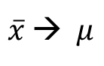
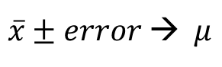
¿Cómo realizar una estimación?
Puntual
Un sólo valor numérico utilizado para estimar el parámetro correspondiente de la población
Por intervalos
Consta de dos valores numéricos que definen un intervalo que, con un grado específico de confianza, se considera que incluye al parámetro por estimar
Ventaja
Valor simple (estadístico como aproximación del parámetro)
Desventaja
Gran incertidumbre sobre su exactitud
Ventaja
Se controla la incertidumbre mediante un “error de estimación”
Desventaja
No se tiene un valor singular
Ejemplo:
Ejemplo:

Slide 6
Consideraciones en la estimación
Población muestreada
Población objetivo
De la que se extrae la muestra
La muestra debe ser aleatoria o lo más representativa posible
De la que se pretende hacer una inferencia
Cuando son idénticas se puede emplear la inferencia estadística directa para llegar a conclusiones de la población objetivo
Cuando son diferentes (pero similares) se puede llegar a conclusiones de la población objetivo con base en consideraciones NO estadísticas

Slide 7


Consideraciones en la estimación
Ejemplo: se quiere estimar la eficacia del medicamento Kuvan™ para tratar la fenilcetonuria
Población 1: Pacientes con fenilcetonuria que son tratados con Kuvan
Población 2: Pacientes en una clínica local con fenilcetonuria que son tratados con Kuvan
Muestra: Tomada de la población 2, con métodos adecuados
Población 1
A partir de la información de la muestra es posible:
Hacer una estimación directa de forma estadística de la eficacia del medicamento en los pacientes de la clínica local (población muestreada= población objetivo 2)
Hacer consideraciones NO estadísticas (si los pacientes de las poblaciones tienen características similares importantes: sexo, edad, etc) y estimar la eficacia en la población objetivo 1
Población 2
Muestra

Slide 8
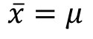
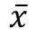
Intervalo de confianza para la media
Opción 1: estimación puntual
Población
(Dist. Normal)
Opción 2: estimar µ mediante un intervalo (debido al muestreo aleatorio, no se puede esperar que )
Muestra
Aleatoria
Tamaño n
Se calcula el valor de la media

Slide 9
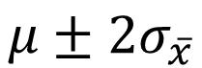
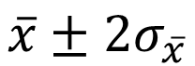
Intervalo de confianza para la media
A partir de distribuciones muestrales (que describen el comportamiento de un estadístico como la media, calculado a partir de todas las muestras que se pueden obtener de una población), se sabe que aproximadamente el 95% de los valores posibles de se encuentran a 2 desviaciones estándar respecto a la media, en el siguiente intervalo:
Como es un estimador de la media poblacional, se puede decir que:
Un intervalo de confianza de aproximadamente 95% para está dado por

Slide 10
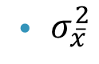
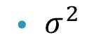
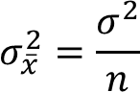
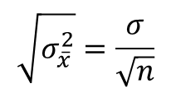
Intervalo de confianza para la media
IMPORTANTE
Varianza muestral ( ) ≠ Varianza poblacional ( )
Además
Error estándar de la media

Slide 11

Ejemplo #1
Suponga que una mujer quiere estimar su día exacto de ovulación (con fines anticonceptivos). Existe una teoría que en el momento de ovulación, la temperatura corporal aumenta de 0.5 a 1 °F. Por lo que los cambios de temperatura pueden emplearse para conocer el día de ovulación.
Para poder usar este método, se necesita tener un estimado de la temperatura cuando la ovulación NO está ocurriendo.
Para ello una mujer mide su temperatura corporal por la mañana durante 10 días, y obtiene una temperatura promedio de 97.2 °F.
La variable de interés sigue una distribución normal con una varianza de 0.036.

Slide 12
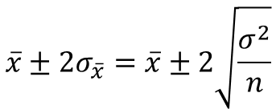
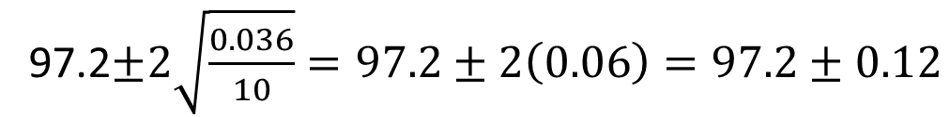
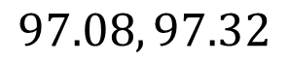
El intervalo de confianza de aprox. 95% para la media de la temperatura corporal es:

Slide 13
Interpretación
Existe un 95% de confianza que la media de la temperatura corporal de esta mujer se encuentra en el intervalo
Por lo cual , si la temperatura se eleva por lo menos 0.5° F por encima de este rango (es decir desde 97.58 °F), esto puede indicar que la mujer estaba ovulando.

Slide 14
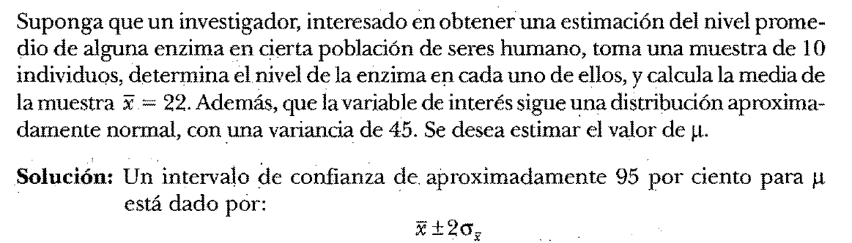

Slide 15
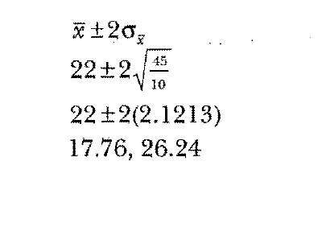

Slide 16
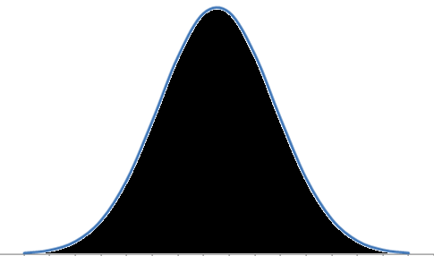
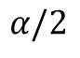
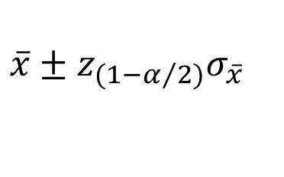
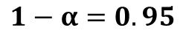
Componentes de la estimación por intervalo
Intervalo de confianza de aproximadamente 95% para
Coeficiente o nivel de confianza
$$1−α=0.95$$
Estimador ± (coeficiente de confiabilidad) x (error estándar)
Cuando el muestreo se realiza a partir de una distribución normal con variancia conocida
Precisión o margen de error

Slide 17
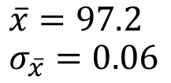
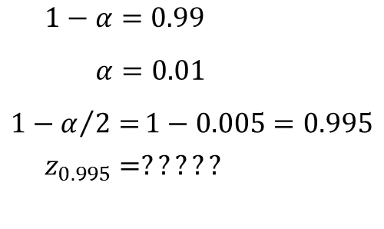
Ejemplo #2
Construya un intervalo de confianza de 99% para la media de la temperatura corporal de la mujer del ejemplo anterior
Recordando:

Slide 18
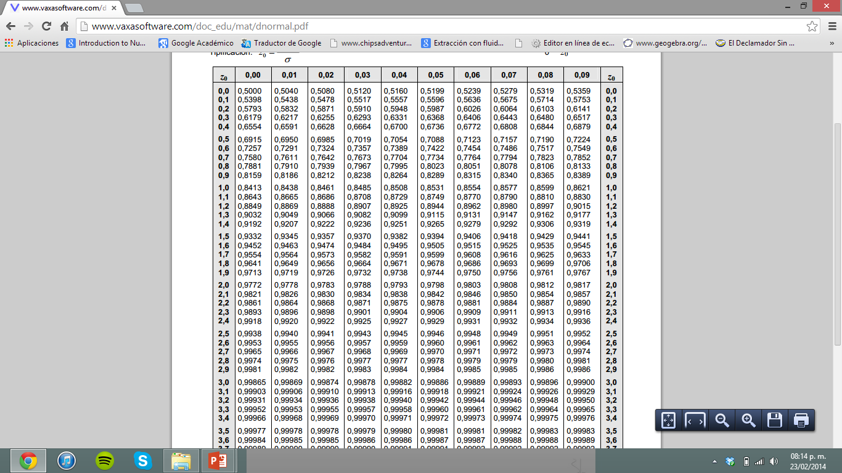
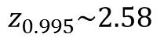
A partir de las tablas de la distribución normal acumulada, conocemos la probabilidad y queremos saber z:

Slide 19
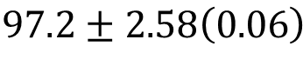
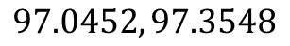
Con los datos obtenidos se puede calcular el intervalo de confianza del 99%
NOTA: al investigar se puede utilizar cualquier coeficiente de confianza pero los más utilizados son 0.90, 0.95 y 0.99, a los cuales se asocian factores de confiabilidad de 1.645, 1.96 y 2.58 respectivamente

Slide 20

En la mayoría de los casos prácticos:
Las variables no siguen una distribución aproximadamente normal
No se conoce la varianza de la población
Pueden ocurrir ambas

Slide 21

Muestreo a partir de poblaciones que NO presentan una distribución normal
Teorema del límite central:
Para muestras grandes, la distribución muestral de presenta una distribución normal, sin importar cómo está distribuida la población original.
¿Cuánto es una muestra grande?
*La aproximación es mejor a medida que crece el tamaño de la muestra
n ≥ 30

Slide 22
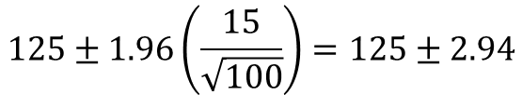
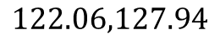
Ejemplo #3
Una muestra de 100 hombres adultos aparentemente sanos, de 25 años de edad, muestra una presión sistólica sanguínea media de 125. Considere que la desviación estándar de la población es de 15. Elabore un intervalo de confianza del 95% para la media de la población.
A pesar de que no se menciona que la población se distribuye de formal normal, como n es grande, entonces:
El valor de “2” era aproximado. De tablas se tiene que para una probabilidad de 0.975, calculada como 1- (0.05/2), el valor exacto de z es 1.96
Nota: para el caso de muestras grandes, si se desconoce la varianza de la población, se puede usar la de la muestra para la construcción del intervalo

Slide 23
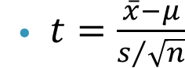
Distribución t
Cuando la población sigue una distribución normal, la muestra es pequeña y se desconoce la varianza de la población se emplea la cantidad t, la cual sigue la distribución t de Student

Slide 24
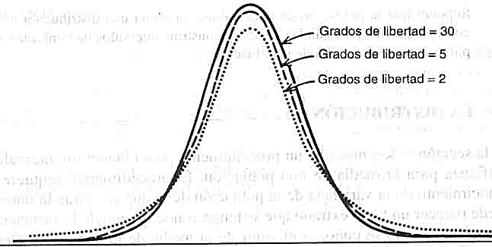
Propiedades de la distribución t
Tiene una media de 0
Es simétrica respecto a la media
En general, la varianza es mayor a 1, pero tiende a 1 a medida que aumenta el tamaño de la muestra. La varianza de la distribución t es (n-1)/(n-3)
La variable t va de -∞ hasta + ∞
Es una familia de distribuciones. Hay una distribución diferente por cada valor de la muestra n-1 (n-1 representa los “grados de libertad”)
La distribución t es menos espigada en el centro y tiene colas más largas que la distribución normal
La distribución t se aproxima a la normal conforme n-1 se aproxima al infinito

Slide 25
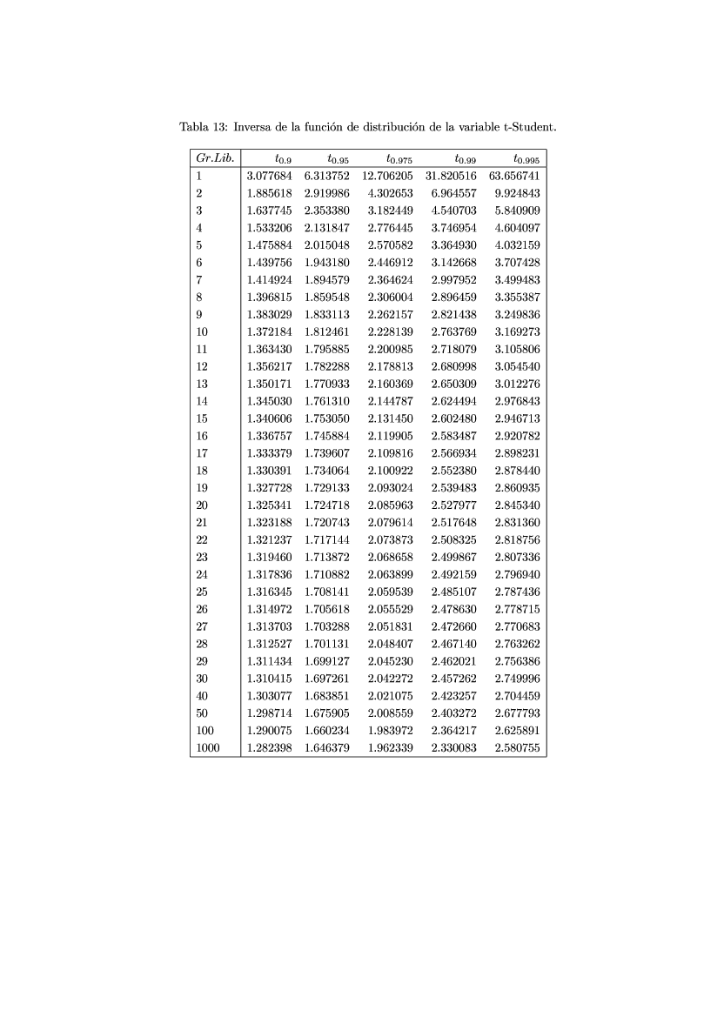
Propiedades de la distribución t
La distribución t, al igual que la distribución normal estándar, se encuentra tabulada (Tabla E)
Se debe tomar en cuenta el coeficiente de confianza y los grados de libertad cuando se utiliza la tabla de la distribución t.

Slide 26
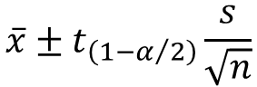
Intervalos de confianza que utilizan la distribución t
Cuando se obtienen muestras a partir de una distribución normal cuya desviación estándar se desconoce, el 100 (1-α) por ciento del intervalo de confianza para le media de la población está dado por:
Estimador ± (coeficiente de confiabilidad) x (error estándar)

Slide 27
Ejemplo #4
Una muestra de 16 niñas de 10 años pesan en promedio 71.5, con una desviación estándar de 12 libras. La población sigue una distribución normal. Construya los intervalos de confianza de 90, 95 y 99%.
Importante: La muestra proviene de una distribución normal, y la desviación estándar es de la muestra, no de la población. La muestra es pequeña, por lo que no se puede aplicar el teorema de límite central para considerar la desviación de la muestra como la de la población. Por lo tanto, se emplea la distribución t .

Slide 28
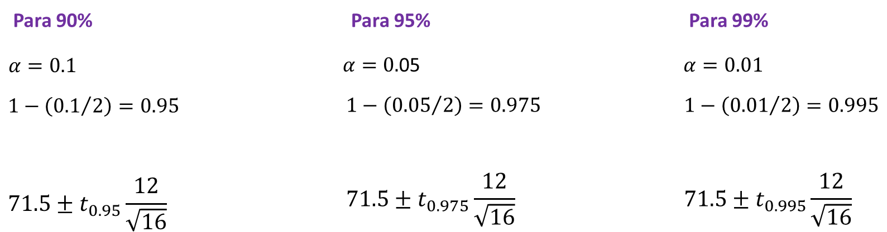
Buscar en tablas los valores de t, tomando en cuenta lo grados de libertad. En este caso, n-1 = 16-1= 15

Slide 30
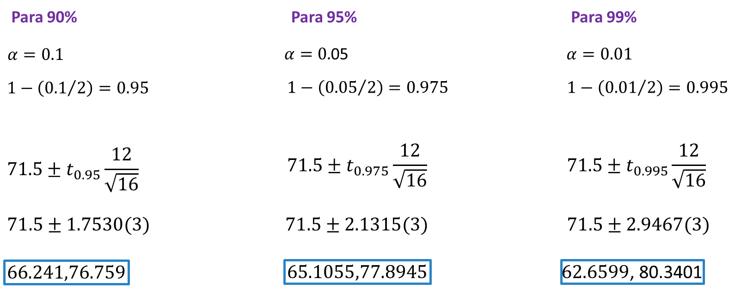

Slide 31
Nota
Para el uso válido de la distribución t la muestra debe ser extraída de una población con distribución normal
No obstante, la distribución t se utiliza incluso cuando se sabe que la población se desvía de la normalidad
Se requiere que al menos pueda sostenerse el supuesto de una distribución de población en forma de montículo

Slide 32
Decidir entre z y t para el intervalo de confianza de la media
La población tiene una distribución normal
Sí
No
¿La muestra es grande?
Sí
No
¿Se conoce la varianza de la población?
Sí
No
z
t o z
¿Se conoce la varianza de la población?
Sí
z
No
t
¿La muestra es grande?
Sí
¿Se conoce la varianza de la población?
Sí
z
No
z
No
¿Se conoce la varianza de la población?
Sí
Otro
No
Otro
Teorema del límite central

Slide 33
Aquí termino hoy =D

Slide 34
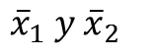
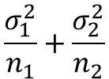
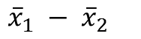
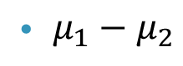
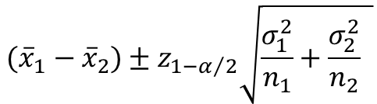
Intervalo de confianza para la diferencia entre dos medias poblacionales
En ocasiones se desea estimar la diferencia entre la media de 2 poblaciones
Se extrae una muestra aleatoria independiente y se calculan las medias muestrales
Para poblaciones con una distribución normal, y cuando se conocen las varianzas de la población, el intervalo de confianza del 100(1-α) por ciento para está dado por:
Estimador | Varianza del estimador
Si el intervalo NO incluye al cero
Las poblaciones tienen medias diferentes
Si el intervalo incluye al cero
Las poblaciones pueden tener medias iguales

Slide 35
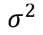
Ejemplo #5
Durante un periodo de un año dos grupos de personas siguieron una dieta específica para perder peso. Un grupo de personas siguió una dieta vegetariana, y el otro siguió una dieta sin grasas. Se seleccionaron muestras aleatorias de cada uno de los grupos y se encontró la media del peso perdido en kg. Si se supone que las dos poblaciones siguen una distribución normal con las varianzas que se encuentran en la tabla, calcule el intervalo de confianza de 95% para
Dieta | n
1- Vegetariana | 11 | 13.93 | 6.25
2- Sin grasas | 18 | 10.73 | 9.61

Slide 36
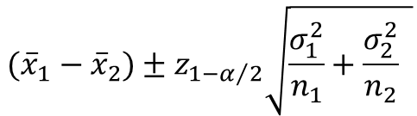
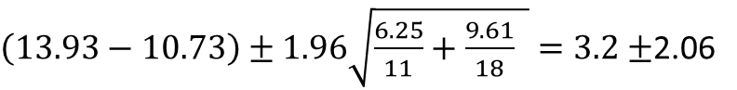
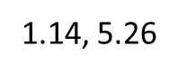
Debido a que el intervalo para NO contiene al cero, se puede decir con un 95% de confianza, que las medias de las dos poblaciones son diferentes. Es decir, que el promedio de pérdida de peso obtenido por cada una de las dietas no es el mismo

Slide 37
Muestreo a partir de poblaciones que no siguen una distribución normal
Aplicar el teorema del límite central
Si las muestras n₁ y n₂ son grandes se puede considerar que la distribución de sus medias sigue una distribución normal
Además para este tipo de muestras si se desconocen las varianzas de la población, se utilizan las varianzas de las muestras para estimarlas

Slide 38
Distribución t y la diferencia entre las medias
Cuando no se conocen las varianzas, se puede utilizar la distribución t para suministrar el factor de confiabilidad.
Se debe saber o suponer que las dos poblaciones siguen una distribución normal
Dos situaciones
Las varianzas poblacionales
son iguales
Las varianzas poblacionales
son diferentes

Slide 39
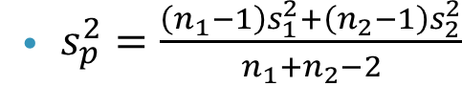
Varianzas poblacionales iguales
Si las varianzas de las poblaciones son iguales, las dos varianzas de las muestras independientes pueden considerarse como estimaciones de la variancia común.
Estimación conjunta de la varianza común (la varianza de la muestra es ponderada con base en sus grados de libertad):

Slide 40
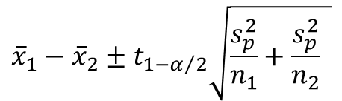
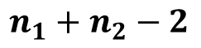
Varianzas poblacionales iguales
Por lo tanto, el intervalo de confianza del 100(1-α) por ciento para es:
El número de grados de libertad utilizado para determinar el valor de t que se usa para construir el intervalo es:

Slide 41
Ejemplo #6
La medición del diámetro transversal del corazón de hombres y mujeres adultos presenta los siguientes resultados:
Considere que las poblaciones siguen una distribución normal con variancias iguales y construya un intervalo de confianza del 90% para la diferencia de medias.
Grupo | Tamaño de la muestra | (cm) | s (cm)
Varones | 12 | 13.21 | 1.05
Mujeres | 9 | 11.00 | 1.01

Slide 42
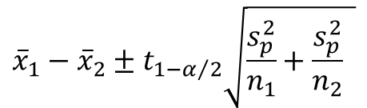
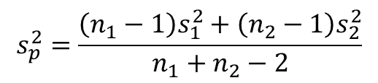
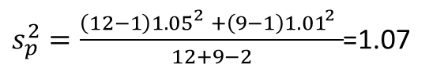
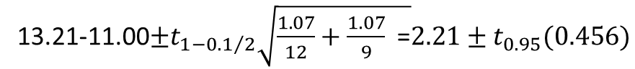
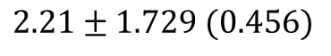


Grados de libertad
$$12+9−2=19$$
$$1.4216, 2.9984$$
Debido a que el intervalo NO contiene al cero, se puede decir con un 90% de confianza, que las medias de las dos poblaciones son diferentes.

Slide 43


Varianzas poblacionales distintas
Cuando las varianzas poblacionales son distintas, la distribución t no se puede utilizar en forma habitual.
La solución propuesta por Cochran es calcular el factor de confiabilidad de esta manera:

Slide 44

Varianzas poblacionales distintas
Por lo tanto, el intervalo de confianza del 100(1-α) por ciento para es:

Slide 45
Ejemplo #7
Se registró el tiempo promedio de estancia de los pacientes hasta ser dados de alta en dos diferentes hospitales:
Considere que las poblaciones siguen una distribución normal con variancias desiguales y construya un intervalo de confianza del 99% para la diferencia de medias.
Grupo | Número de pacientes | Promedio (días) | Desviación estándar
Hospital de enfermedades crónicas | 24 | 36 | 10
Hospital general | 20 | 7 | 2

Slide 46







De tablas

Slide 47

Debido a que el intervalo NO contiene al cero, se puede decir con un 99% de confianza, que las medias de las dos poblaciones son diferentes.

Slide 48
Decidir entre z, t o t’, para la diferencia entre medias
La población tiene una distribución normal
Sí
No
¿La muestra es grande?
Sí
No
¿Se conoce la varianza de la población?
Sí
No
¿=?
Sí
¿Se conoce la varianza de la población?
Sí
¿=?
No
Sí
¿La muestra es grande?
Sí
¿Se conoce la varianza de la población?
Sí
Sí
¿=?
No
¿Se conoce la varianza de la población?
Sí
Otro
No
¿=?
Sí
No
z
z
¿=?
No
t o z
t’ o z
Sí
z
No
z
¿=?
No
t
t'
¿=?
No
z
No
z
Sí
z
No
t’
¿=?
Sí
No
Otro
Sí
Otro
No
Otro
Teorema del límite central

Slide 49



Intervalo de confianza para la proporción de una población
Proporción de la población→
Proporción de la muestra →
El procedimiento es análogo al de la media. El intervalo de confianza de (100-α) por ciento para está dado por:
NOTA: Se puede considerar que la distribución muestral de se aproxima bastante a una distribución normal cuando np y n(1-p) son mayores que 5

Slide 50


Ejemplo #8
En una muestra aleatoria simple de 125 varones desempleados, quienes desertaron de la escuela preparatoria entre las edades 16 y 21 años inclusive, 88 declararon que eran consumidores regulares de bebidas alcohólicas. Construya un intervalo de confianza de 95% para la proporción de la población.
Tomando 0.704 como una estimación puntual de p, podemos observar que se cumplen las condiciones para considerar que la distribución muestral de la proporción se aproxima a la normal
>5
>5

Slide 51


$$0.624, 0.784$$
Con base en estos resultados, se espera, con una confianza de 95%, encontrar entre 62.4% y 78.4% de consumidores regulares de bebidas alcohólicas entre los varones desempleados que desertaron de la preparatoria entre los 16 y 21 años

Slide 52


Intervalo de confianza para la diferencia entre las proporciones de dos poblaciones
El procedimiento es análogo al de la media. El intervalo de confianza de (100-α) por ciento para está dado por:
Cuando n₁ y n₂ son de gran tamaño y las proporciones de la población no están muy cerca de 0 o 1, es posible aplicar el teorema del límite central y utilizar la teoría de la distribución normal para obtener los intervalos de confianza

Slide 53

Ejemplo #9
En una encuesta dental llevada a acabo por un grupo de salud, se solicitó a 500 adultos que dijeran el porqué de su última visita al dentista. De los 280 que tenían educación preparatoria o nivel superior, 150 señalaron que lo habían hecho por razones preventivas. De los 220 restantes, que tenían una educación inferior a la preparatoria, 44 señalaron que lo hicieron por la misma razón. Construya un intervalo de confianza del 99% por cierto para la diferencia entre las dos proporciones.
El tamaño de las muestras es grande y las proporciones no están muy cerca de 0 o 1→ es posible usar la teoría de la distribución normal

Slide 54




$${\hat{p}}_{1}−{\hat{p}}_{2}±z_{(1−α/2)}\sqrt{\frac{{\hat{p}}_{1}(1−{\hat{p}}_{1})}{n_{1}}+\frac{{\hat{p}}_{2}(1−{\hat{p}}_{2})}{n_{2}}}$$
El intervalo NO incluye al cero, por lo que con un 99% de confianza estadística, la proporción de personas que acudieron al dentista de forma preventiva no es la misma en las dos poblaciones

Slide 55
INICIA AQUÍ LA CLASE
Calculo de tamaño de MUESTRA

Slide 56

Determinación del tamaño de muestra para la estimación de las medias
¿Qué tan grande debe ser una muestra?
Una muestra más grande de lo necesario para obtener los resultados deseados es un desperdicio de recursos
Las muestras demasiado pequeñas son frecuencia dan resultados que carecen de resultados prácticos

Slide 57


Slide 58

Determinación del tamaño de muestra para la estimación de las medias
El muestreo aleatorio simple puede ser de dos tipos:
Muestreo CON reemplazo | Muestreo SIN reemplazo
Un elemento muestreado se extrae y se devuelve a la población, por lo que puede ser seleccionado en más de una ocasión. Al poder hacer infinitas extracciones, la población se vuelve infinita. | No se devuelven lo elementos muestreados a la población.

Slide 59
Determinación del tamaño de muestra para la estimación de las medias
OBJETIVO de la estimación por intervalos de confianza → obtener intervalos estrechos con alta confiabilidad
Analizando:
La magnitud del intervalo es el doble de esta cantidad
Estimador ± (coeficiente de confiabilidad) x (error estándar)
d= (coeficiente de confiabilidad) x (error estándar)
Precisión de la estimación o margen de error

Slide 60
Para un error estándar dado, incrementar la confiabilidad significa un coeficiente con mayor confiabilidad. Y un coeficiente con mayor confiabilidad produce un intervalo mas amplio.

Slide 61

Determinación del tamaño de muestra para la estimación de las medias
Para la estimación de medias:
Para un coeficiente de confiabilidad (z) dado, la única forma de obtener un error estándar menor es tomar una muestra grande.
Con reemplazo e infinita (P es muy grande)

Slide 62





Determinación del tamaño de muestra para la estimación de las medias
Cuando se cumple alguna de estas condiciones: | Magnitud d (mitad del intervalo) | Tamaño de la muestra (se despejó n)
Muestreo con reemplazo Población infinita
Muestreo sin reemplazo Población finita Se aplica un término de corrección

Slide 63

¿la recuerdan?

Slide 64
Determinación del tamaño de muestra para la estimación de las medias
Estos cálculos requieren el conocimiento de la variancia de la población, lo cual casi siempre se desconoce. Para estimarla se puede hacer alguna de las siguientes:
1.- Se extrae una muestra “piloto” de la población y se toma la varianza muestral como una estimación. Las observaciones de la muestra piloto se toman como parte de la muestra final
2.- Se estima la varianza a partir de estudios anteriores o similares
3.- Si se cree que la población posee una distribución normal, se puede calcular la desviación estándar a partir del hecho que la amplitud es 6 desviaciones estándar (desviación estándar= R/6). Este método requiere saber los valores máximos y mínimos de la población

Slide 65

Ejemplo # 10
Un médico desea conocer el valor medio de glucosa en la sangre en ayunas de pacientes atendidos en una clínica pará diabéticos durante los últimos 10 años. Determine el número de registros que el médico debe examinar para obtener una intervalo de confianza de 90% para la media, si la dimensión requerida para el intervalo es de 6 unidades y una muestra piloto presenta una varianza de 60.
Si se omite la corrección por población finita (no se da a conocer el tamaño de la población):

Slide 66
Ejemplo # 10
Un médico desea conocer el valor medio de glucosa en la sangre en ayunas de pacientes atendidos en una clínica pará diabéticos durante los últimos 10 años. Determine el número de registros que el médico debe examinar para obtener una intervalo de confianza de 90% para la media, si la dimensión requerida para el intervalo es de 6 unidades y una muestra piloto presenta una varianza de 60.
Si se omite la corrección por población finita (no se da a conocer el tamaño de la población):
Atención: el intervalo completo deseado es de 6 unidades,
por lo tanto d=3
El médico debe examinar 19 registros
(el resultado se redondea al siguiente número entero cuando los cálculos dan números con decimales)

Slide 67
Ejemplo
Un nutriólogo del departamento de salud, al efectuar una encuesta entre una población de muchachas adolescentes con el fin de determinar su ingestión diaria promedio de proteínas (medidas en gramos), buscó el consejo de un bioestadístico con respecto al tamaño de la muestra que deberá tomar.
¿Qué procedimiento debe seguir el bioestadistico para asesorar al nutriologo? Antes de que el estadístico pueda ayudar el nutriólogo, este debe proporcionar tres elementos de información: h dimensión deseada del intervalo de confianza, el nivel de confianza deseado y la magnitud de la variancia de la poblaci6n.

Slide 68

Suponga que el nutriólogo requiere un intervalo con una dimensión de aproximadamente 10 gramos, es decir, la estimación se deberá encontrar alrededor de 5 gramos de la media de la población en ambas direcciones. En otras palabras, se desea un margen de error de 5 gramos. Suponga que se decide por un coeficiente de confianza de 0.95 y que con base en su experiencia previa, el nutriólogo percibe que la desviación estándar de la población es probablemente de alrededor de 20 gramos. EI estadístico dispone ya de la información necesaria para calcular el tamaño de la muestra: z = 1.96, $σ$= 20 y d = 5. Suponga que el tamaño de la población es grande.

Slide 69

Suponga que el nutriólogo requiere un intervalo con una dimensión de aproximadamente 10 gramos, es decir, la estimación se deberá encontrar alrededor de 5 gramos de la media de la población en ambas direcciones. En otras palabras, se desea un margen de error de 5 gramos. Suponga que se decide por un coeficiente de confianza de 0.95 y que con base en su experiencia previa, el nutriólogo percibe que la desviación estándar de la población es probablemente de alrededor de 20 gramos. EI estadístico dispone ya de la información necesaria para calcular el tamaño de la muestra: z = 1.96, $σ$= 20 y d = 5. Suponga que el tamaño de la población es grande.

Slide 70

Determinación del tamaño de muestra para la estimación de las proporciones
El método es esencialmente el mismo que el de la media
Cuando se cumple alguna de estas condiciones: | Tamaño de la muestra (se despejó n)
Muestreo con reemplazo Población infinita
Muestreo sin reemplazo Población finita Se aplica un término de corrección

Slide 71
Determinación del tamaño de muestra para la estimación de las proporciones
Estos cálculos requieren el conocimiento de la proporción de la población, lo cual casi siempre se desconoce. Para estimarla se puede hacer alguna de las siguientes:
1.- Se extrae una muestra “piloto” de la población y se calcula proporción, la cual se usa como estimación
2.-En ocasiones se puede tener una idea del límite superior para la proporción de la población, y utilizarla como estimación
3.- Sólo si es imposible obtener una estimación, se sustituye con p=0.5, ya que este valor en la fórmula proporciona el máximo valor de n

Slide 72
Ejemplo
Se planea realizar una encuesta para determinar que proporción de fami1ias en cierta área carece de servicios médicos. Se cree que la proporción no puede ser mayor que .35. Se desea un intervalo de confianza de 95 por ciento con d =0.05. ¿de qué tamaño se debe seleccionar 1a muestra de familias?

Slide 73

Ejemplo
Se planea realizar una encuesta para determinar que proporción de fami1ias en cierta área carece de servicios médicos. Se cree que la proporción no puede ser mayor que .35. Se desea un intervalo de confianza de 95 por ciento con d =0.05. ¿de qué tamaño se debe seleccionar 1a muestra de familias?

Slide 74
Ejemplo
El administrador de un hospital desea saber qué proporción de pacientes dados de alta están inconformes con la atención recibida durante su hospitalización. Si d=0.05, el coeficientes de confianza es de 0.95 y no se dispone de ninguna otra información
¿Qué tan grande deber ser la muestra?
¿Qué tamaño debe tener si el valor de p es aproximadamente 0.25?
Suponga que la población es infinita

Slide 75
a) ¿Qué tan grande deber ser la muestra?
Ya que se desconoce p, y no se tiene forma de tener una mejor estimación, se emplea p=0.5
b) ¿Qué tamaño debe tener si el valor de p es aproximadamente 0.25?

Slide 76
a) ¿Qué tan grande deber ser la muestra?
Ya que se desconoce p, y no se tiene forma de tener una mejor estimación, se emplea p=0.5
b) ¿Qué tamaño debe tener si el valor de p es aproximadamente 0.25?
n=385
n=289

Slide 77


Slide 78
Aquí termino clase

Slide 79




Intervalo de confianza para la varianza
Los intervalos de confianza para se basan en la distribución muestral de la cantidad:
Si se extraen muestras de tamaño n de una distribución normal, esta cantidad tiene una distribución conocida como ji-cudarada ( ) con k=n-1 grados de libertad

Slide 80

Intervalo de confianza para la varianza
La distribución ji-cuadrada también se encuentra tabulada (Tabla F)

Slide 81



Intervalo de confianza para la varianza
Se requiere obtener el intervalo de confianza de (100-α) por ciento para
Para ello se seleccionan 2 valores de de la tabla, de forma que α/2 quede a la izquierda del valor menor y α/2 a la derecha del valor mayor.
Estos valores se designan como y

Slide 82





Intervalo de confianza para la varianza
Por lo tanto, el intervalo de confianza está dado por:
Dividiendo entre (n-1)s²
Recíproco (cambiar signos)
Reacomodar términos
Sacando raíz
Intervalo de confianza 100(1-α) para la varianza
Intervalo de confianza 100(1-α) para la desviación estándar

Slide 83

Ejemplo #12
Se calculó la capacidad vital forzada de 20 varones adultos sanos. La variancia de la muestra fue de 1,000,000. Construya intervalos de confianza de 90% para la desviación estándar y la varianza de la población.
α=0.1
k=n-1=20-1=19

Slide 84


Slide 85




Intervalo de confianza para la razón de dos varianzas
Si las varianzas son iguales, la razón será igual a 1
Una manera de comparar dos varianzas es obtener su razón:
Los intervalos de confianza para se basan en la distribución muestral de la cantidad:
Donde y deben de ser calculadas a partir de muestras independientes de tamaño n₁ y n₂ extraídas de poblaciones con distribución normal.
Se utiliza para designar a la mayor de las dos varianzas.

Slide 86

Intervalo de confianza para la razón de dos varianzas
Esta cantidad sigue una distribución conocida como distribución F. Esta distribución depende de dos valores para los grados de libertad
G.L. del numerador: df₁= n₁-1
G.L. del denominador: df₂ =n₂-1
Esta distribución también se encuentra tabulada (Tabla G).

Slide 87

Intervalo de confianza para la razón de dos varianzas
Esta distribución también se encuentra tabulada (Tabla G). La tabla es muy extensa, está hecha para varios percentiles.
Observe que la Tabla G en su libro de texto abarca únicamente los percentiles superiores: 0.995, 0.99, 0.975, 0.95 y 0.9

Slide 88

Intervalo de confianza para la razón de dos varianzas
Se podrían incluir los percentiles inferiores, sin embargo se tendría una tabla muy extensa. Para poder obtener los valores de F para esos percentiles se utiliza la siguiente relación:
Es decir, el procedimiento es intercambiar los grados de libertad del numerador y del denominador, buscar el valor de F en las tablas para α/2, y sacar la inversa.

Slide 89






Intervalo de confianza para la razón de dos varianzas
Para encontrar el intervalo, se parte de:
(Haciendo la división se reescribe)
(Se divide entre )
(Se aplica el recíproco, se cambian los signos)
(Se invierte el orden de los términos)
Intervalo de confianza 100(1-α) para la razón de varianzas

Slide 90


Ejemplo #13
Se calcularon las varianzas de las muestras para los volúmenes de flujo (ml) de dos grupos de pacientes que sufren de una alteración en el tabique interauricular. Los resultados y tamaños de muestras son:
Construya el intervalo de confianza de 95% para la razón de las dos varianzas
Si la fórmula para el intervalo es , los datos faltantes para el
cálculo son los valores de F
n₁=31
n₂=41

Slide 91

Para el 95 % de confianza:
α= 0.05
α/2= 0.025
1- α/2=0.975
Por lo tanto se debe encontrar F_{0.025} y F_{0.975}. De manera directa en tablas, se lee F_{0.975}= 1.94
Y los grados de libertad son:
G.L. del numerador: df₁= n₁-1= 31-1=30
G.L. del denominador: df₂= n₂-1= 41-1=40

Slide 92




Como no se disponen de tablas para el percentil 0.025, se invierten los valores de df₁ y df₂ y se aplica la siguiente relación para encontrar F_{0.025, 30,40}
Originalmente | Para la fórmula de la inversión de F
df₁=30 df₂=40 | df₁=40 df₂=30
Se sustituyen
los valores
Se despeja
F_{0.025, 30,40}
De tablas

Slide 93


Finalmente se construye el intervalo con los valores de F_{0.975}= 1.94 y F_{0.925}= 2.01
El intervalo INCLUYE AL 1, por lo que con un 95% de confianza estadística, las varianzas son IGUALES

